Slide 1
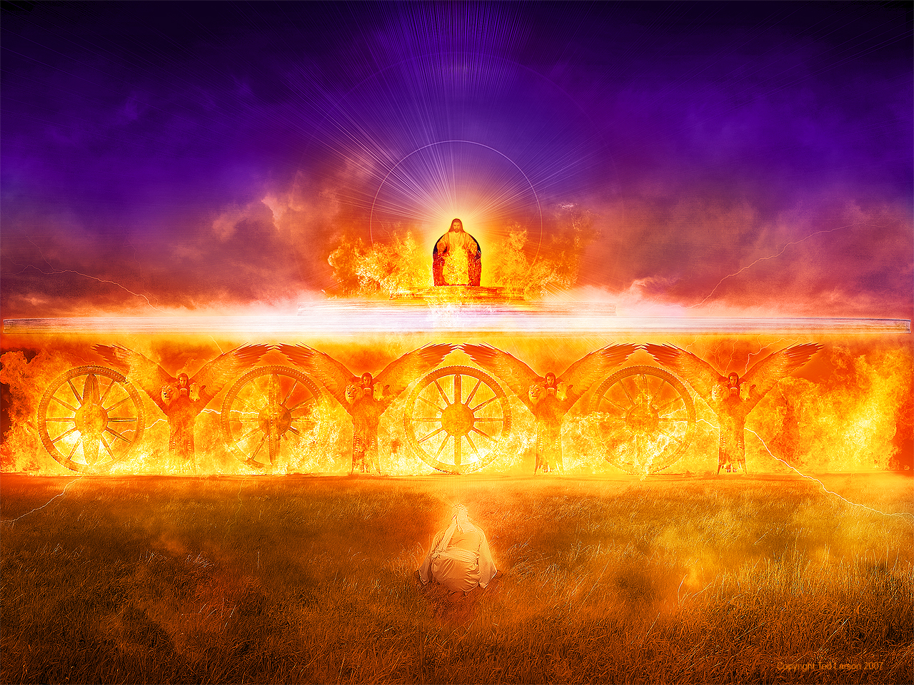
EL TRONO DE DIOS
Autor: Jacques Doukhan (Guía de estudio de la Biblia, 2º trimestre de 2025, material auxiliar)

Slide 2

Dios es el fundamento de todo bien, sencillamente porque es el Creador de todo lo bueno que existe, ya sea animado o inanimado. Escuchamos esta importante verdad en las primeras palabras de la Biblia: “En el principio creó Dios los cielos y la tierra” (Gén. 1:1). En la frase hebrea, el verbo “crear” precede al sujeto “Dios”, una forma de afirmar que, puesto que Dios es el Creador, es Dios. En la lección de esta semana reflexionaremos acerca del significado de esta verdad fundamental, que es la base de tres revelaciones bíblicas acerca de Dios.
Nuestra atención se centrará primero en el Trono de Dios en el Cielo. Puesto que Dios es la causa de todo y todo depende de él, el Señor es el Rey que gobierna sobre todo. Por lo tanto, Dios es presentado como el Rey de reyes, sentado en su Trono en el Cielo (Isa. 6:1, 6-8; Apoc. 4:9-11)
Nuestra atención se trasladará luego al Trono de Dios en la Tierra. Puesto que él gobierna el universo, su trono tiene también jurisprudencia sobre la Tierra. En esta segunda sección, aprenderemos acerca de la realeza de Dios en el mundo, en el Jardín del Edén y, más tarde, en Israel en relación con el Arca del Pacto y en Sion, descritos como lugares vinculados al Trono de Dios
En la tercera sección, abrazaremos nuestra esperanza futura de participar del Trono de Dios en la “Nueva Jerusalén” celestial. Para concluir, consideraremos el siguiente interrogante: ¿Qué significa para nuestra existencia actual tener el Trono de Dios en nuestro corazón?

Slide 3

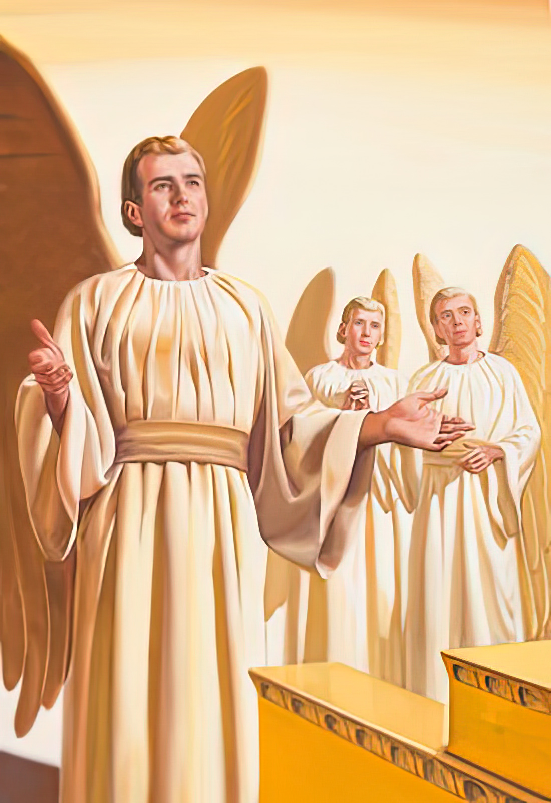
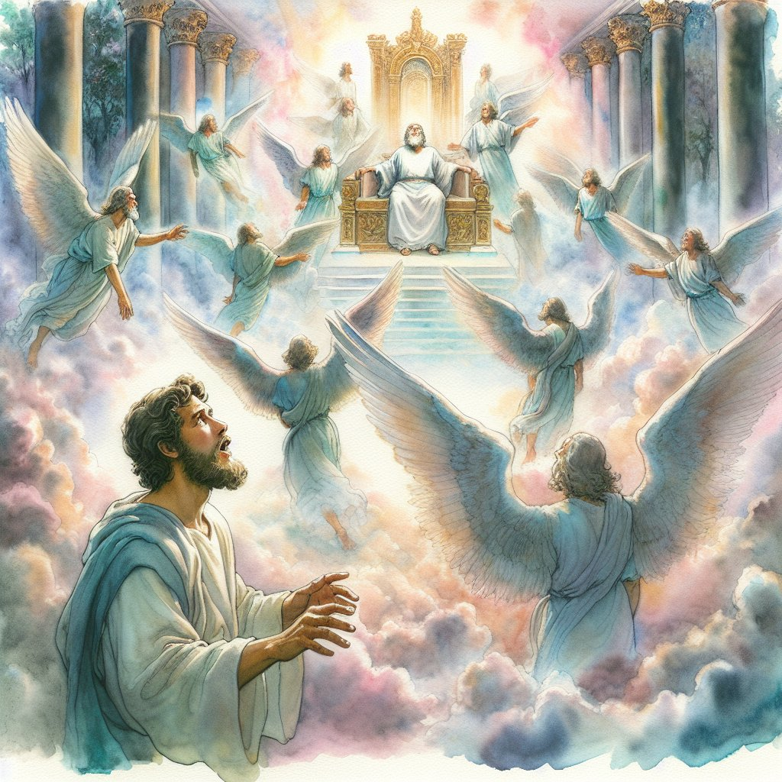
EL TRONO DE DIOS EN EL CIELO
La existencia del Trono de Dios en el Cielo es anterior a la creación de la Tierra. Según Jeremías, este lugar existe desde el principio mismo de la creación del universo (Jer. 17:12). Allí, en ese particular contexto celestial, tuvo lugar la primera rebelión de Lucifer y, por lo tanto, el origen del mal. Este testimonio es importante porque demuestra que el mal es un problema cósmico que afecta también a otros mundos, no solo a la Tierra. La única solución para el problema del mal es cósmica, por lo que debe implicar la destitución de Lucifer (Apoc. 20:7-10).
Isaías describe el Trono de Dios como el lugar donde los seres celestiales sirven, alaban y adoran al Rey del universo: “Vi al Señor sentado sobre un trono alto y sublime” (Isa. 6:1). La situación del Trono en el Cielo es rica en ideas acerca de la realidad divina y en enseñanzas que nos conciernen.

Slide 4
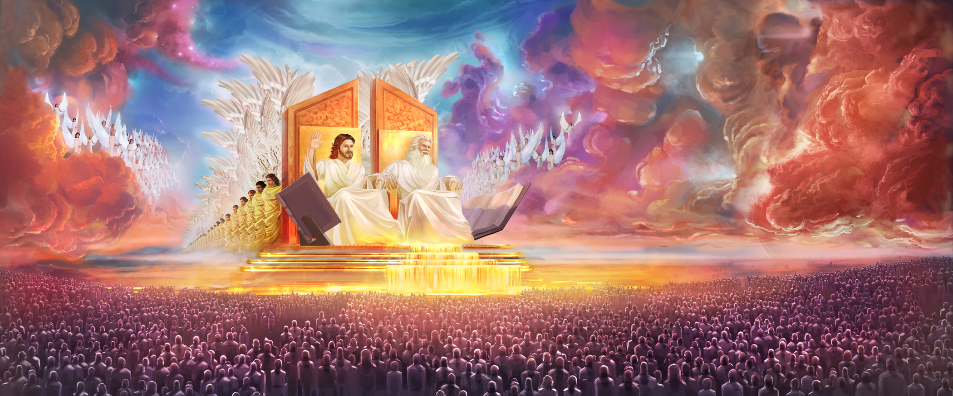
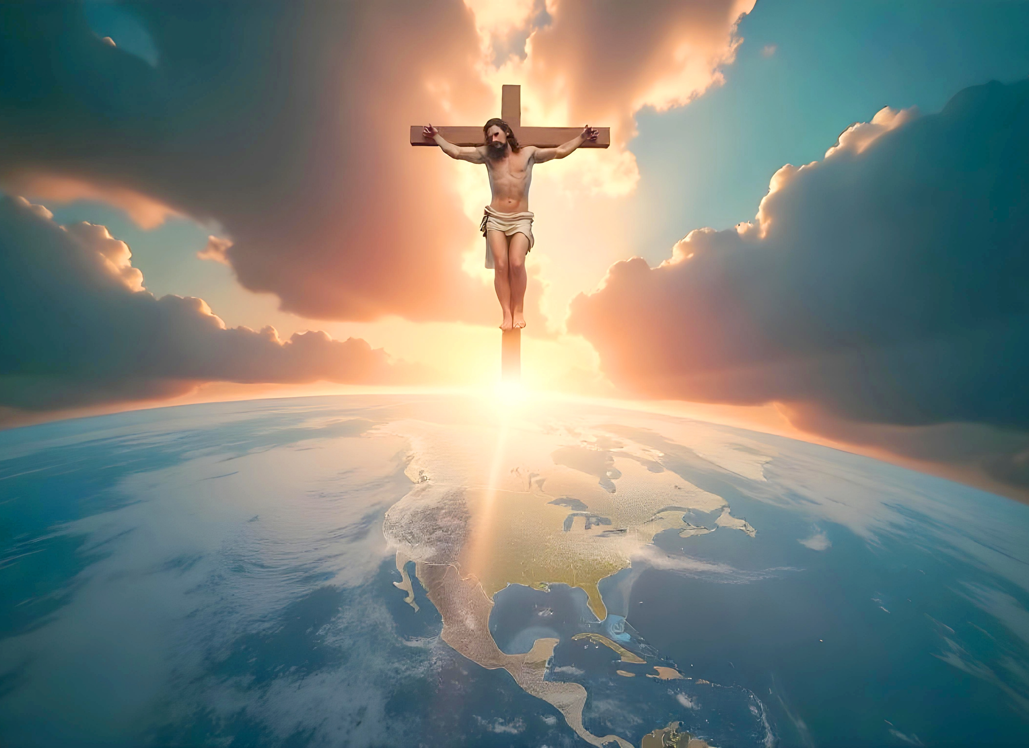
EL TRONO DE DIOS EN EL CIELO
La primera idea comunicada por la imagen del Trono tiene que ver con la realeza. Como Rey de la Creación, Dios gobierna y controla todo el universo. Esta idea implica para nosotros la obediencia a sus leyes y la confianza en su poder y su liderazgo. Además, como la realeza está a menudo asociada en la Biblia con la función judicial (Sal. 122:5), todas las criaturas, incluidos los seres humanos, deberían ver a Dios como su Juez, lo que significa que Dios es quien ve y evalúa todas nuestras acciones, buenas y malas (Ecl. 12:14). Además, vemos desde esa perspectiva que Dios es quien nos salvará del mal ya que, en la Biblia, el juez actúa también como el “salvador” (Juec. 3:9, 15; 6:36; 12:3). Al situar el Trono de Dios en el Cielo, la Biblia muestra que el juicio y la salvación no están en nuestras manos. Solo Dios juzga, y solo él nos salvará.

Slide 5
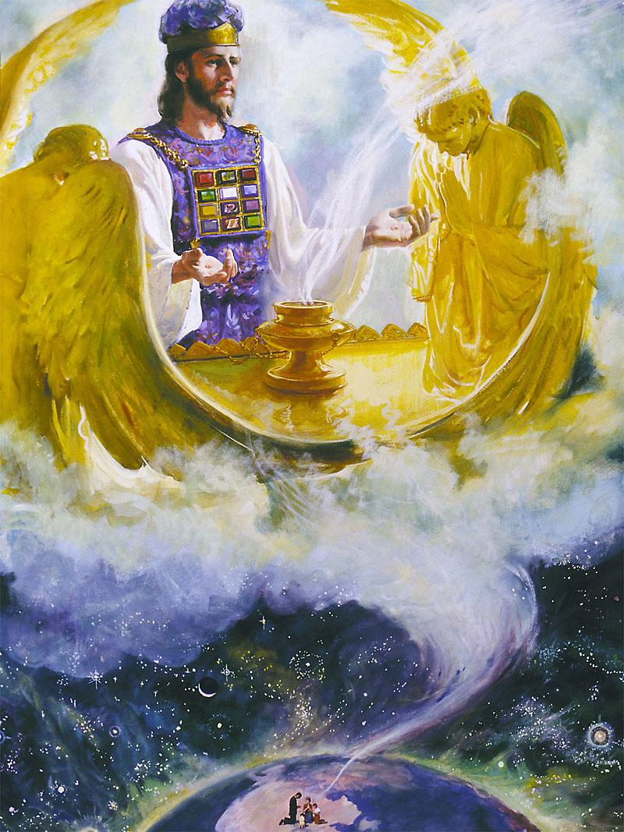
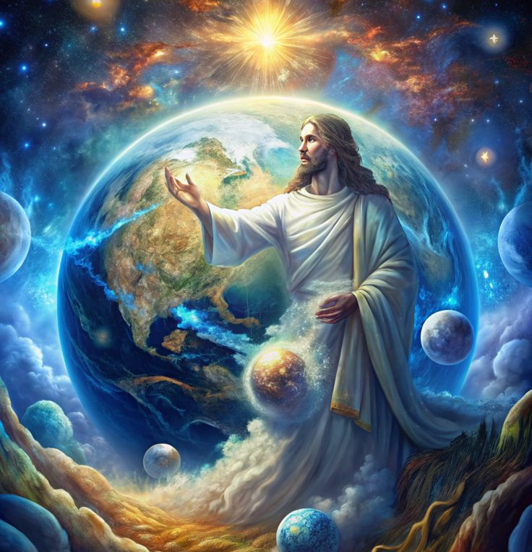
EL TRONO DE DIOS EN EL CIELO
El énfasis bíblico en el Cielo como sede del Trono de Dios pretende transmitir varios mensajes. Esta ubicación implica que Dios es distinto de su Creación; no es el árbol ni está en el árbol. Dios no es un derivado de los seres humanos. Dios es el Creador, ubicado infinitamente lejos de la Tierra y, por lo tanto, inalcanzable para nosotros: “Dios está en el cielo y tú sobre la tierra. Por tanto, sean pocas tus palabras” (Ecl. 5:2).
Cualquier teología o descripción humana de Dios es inadecuada porque Dios trasciende nuestro entendimiento (Job 11:7-12; 36:26; Isa. 55:8, 9). Cuando nos dirigimos a Dios en oración, nuestras palabras, e incluso nuestro silencio, deben reflejar reverencia.

Slide 6
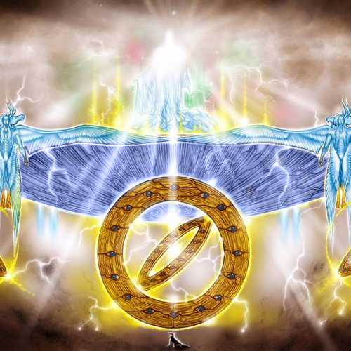
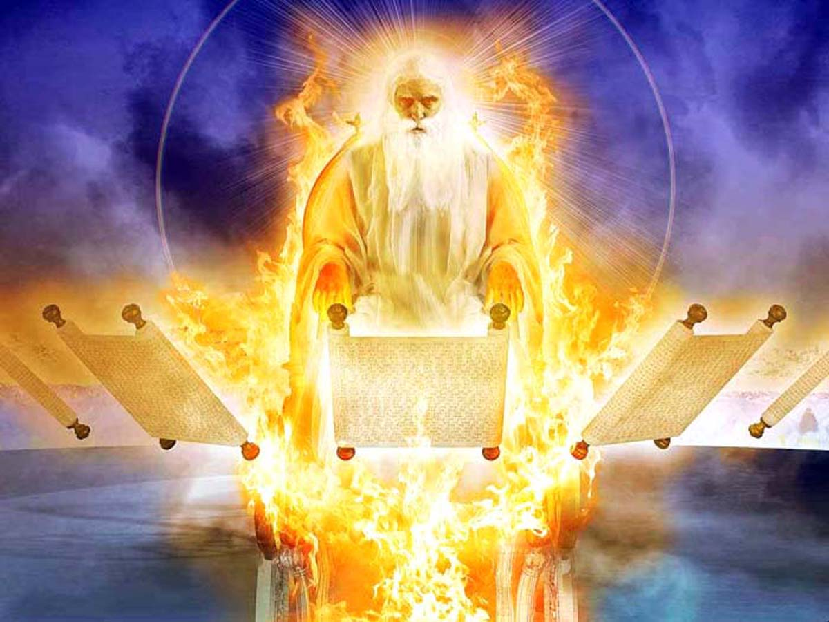
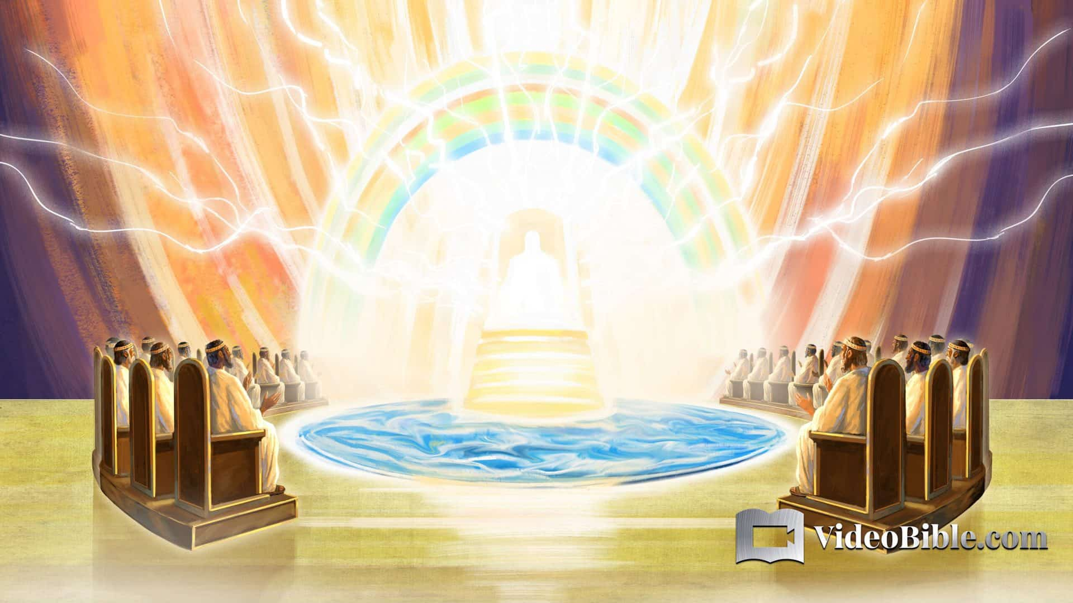
EL TRONO DE DIOS EN EL CIELO
El profundo misterio de Dios es evocado por la complejidad del Trono, que tiene la apariencia de un carro sobrenatural animado por poderosos querubines, criaturas vivientes con alas y poderosas manos (Eze. 1:8). La belleza gloriosa y sublime del Trono de Dios transmite una impresión de trascendencia inalcanzable.
Ezequiel describe el Trono como hecho de piedras preciosas, en particular “zafiro”, el material asociado a la divinidad en el antiguo Cercano Oriente (Eze. 1:26). Daniel ve el Trono compuesto de llamas (Dan. 7:9); mientras que en Apocalipsis está rodeado por un arco iris de esmeralda y siete antorchas o lámparas de fuego frente a un mar de cristal (Apoc. 4:3-6). Solo cabe una respuesta humana ante este despliegue de belleza magnífica y perfecta: asombro combinado con humildad y una aguda percepción de nuestra miseria y condición pecaminosa al margen de Dios.

Slide 7
EL TRONO DE DIOS EN EL CIELO
Por otra parte, este misterio y esta belleza perfecta son un llamado a que demos testimonio de la existencia divina en nuestros cultos.
Damos fe de ella cuando indagamos reverentemente en la revelación dejada por Dios en su Palabra y en su Creación.
La belleza y el misterio de Dios son también un llamado a la humanidad para que se arrepienta y le permita rehabilitar nuestro carácter pecaminoso.
Además, la belleza y el misterio del Trono de Dios son un llamado dirigido a nosotros, aquí y ahora, para que demos testimonio tanto de la justicia como de la realidad de los principios absolutos de la verdad divina.

Slide 8

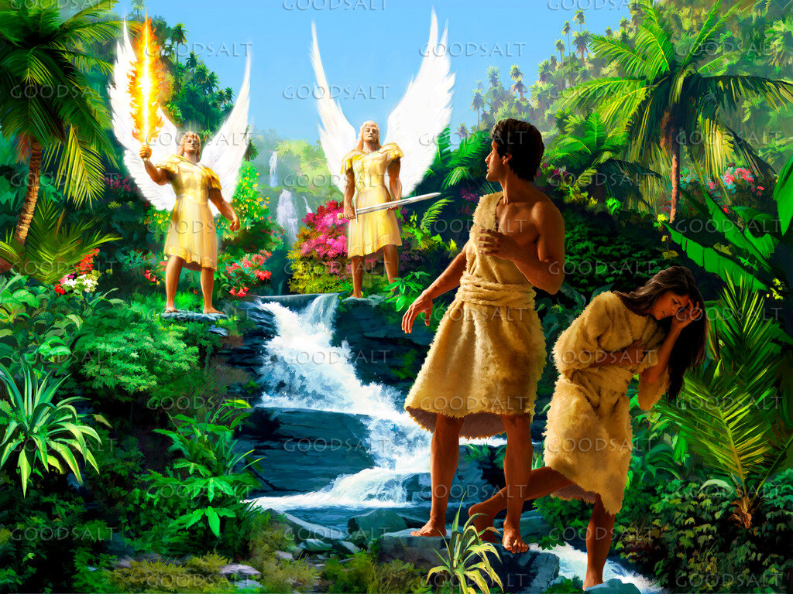
EL TRONO DE DIOS EN LA TIERRA
El jardín del Edén
Sin embargo, Dios no se ha recluido en el Cielo, lejos e insensible al destino humano, sino que varias manifestaciones del Trono celestial estuvieron también presentes en la Tierra.
La primera aparición terrenal del Trono “celestial” de Dios en la Tierra se encuentra en el Jardín del Edén, que se describe en términos que recuerdan el Templo celestial de Dios. Los querubines que están delante del Jardín, con una espada flamígera (Gén. 3:24) nos recuerdan a los querubines que están alrededor del Trono celestial de Dios y ministran como llamas de fuego (Sal. 104:4; comparar con Dan. 7:9; Apoc. 4:3-6).
Los ríos que fluyen en el Jardín del Edén (Gén. 2:10-14) apuntan al agua de vida, que es clara como el cristal y brota del Trono de Dios (Apoc. 22:2). Las piedras preciosas también aparecen en ambos lugares, en el Cielo y en la Tierra (Gén. 2:12; comparar con Eze. 1:26).

Slide 9
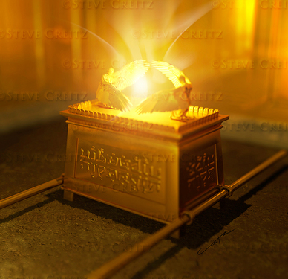
EL TRONO DE DIOS EN LA TIERRA
El Arca del Pacto
Otra manifestación importante del Trono de Dios era el Arca del Pacto, que también comparte un número significativo de características con el Trono celestial de Dios (como la presencia de querubines) y es considerada el Trono de Dios, o el estrado de sus pies. Una prueba de esta identificación aparece en 1 Crónicas 28:2, donde la frase “el arca del pacto del Señor” es relacionada con el “estrado de los pies de nuestro Dios”. Ese era el lugar, al igual que en el caso de los demás tronos, donde tendría lugar el juicio. El “estrado” también es mencionado en 2 Crónicas 9:18 como situado al pie del trono de Salomón en armonía con la antigua costumbre del Cercano Oriente de disponer el escabel o estrado a los pies de las deidades en sus respectivos templos (ver Sal. 99:5; 132:7; Lam. 2:1), lo que implica que Dios estaba en un plano superior.

Slide 10
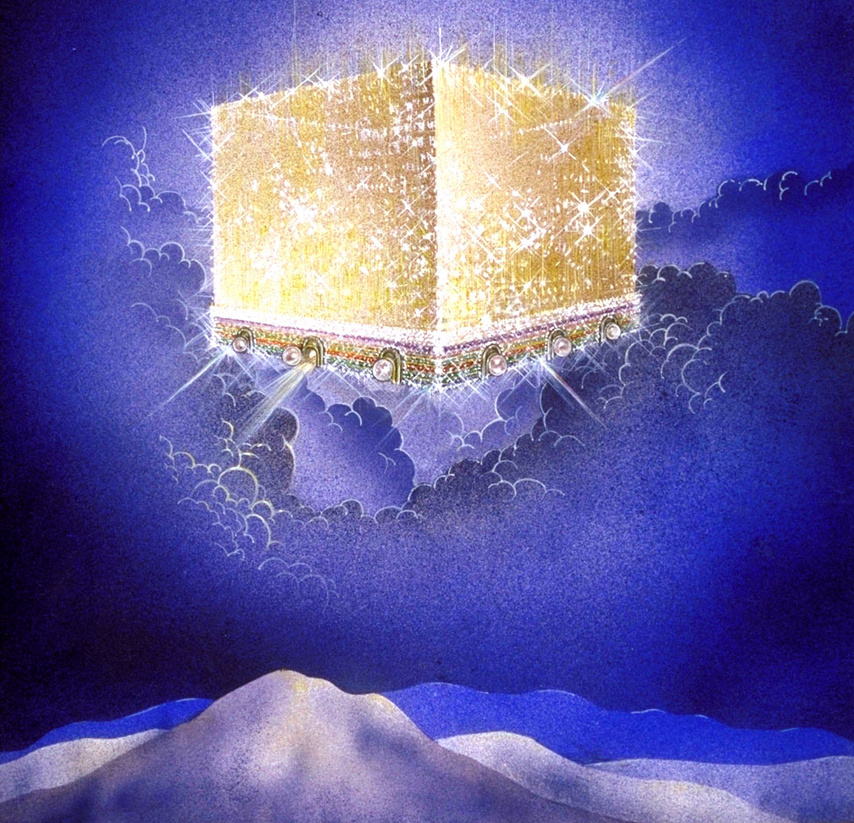
EL TRONO DE DIOS EN LA TIERRA
El monte Sion
Cuando Israel se estableció en la Tierra Prometida, colocó el Arca de la Alianza en el Templo de Jerusalén, en el monte Sion. El nombre Sion fue utilizado entonces como sinónimo del lugar del Trono de Dios, la sede del juicio (Sal. 9:4; Isa. 16:5). Todas las nociones precedentes relativas al Trono de Dios se trasladan, pues, a Sion, donde Dios habita y juzga a las naciones (Sal. 9:11-15).
Esta línea de pensamiento continuará en el Nuevo Testamento, donde Cristo y sus apóstoles se sentarán en tronos para juzgar al mundo (Mat. 19:28). Sion es la designación de la Nueva Jerusalén celestial, donde finalmente se harán realidad la paz, el amor y la vida eterna como cumplimiento de la esperanza bíblica (Apoc. 21:1-4).

Slide 11

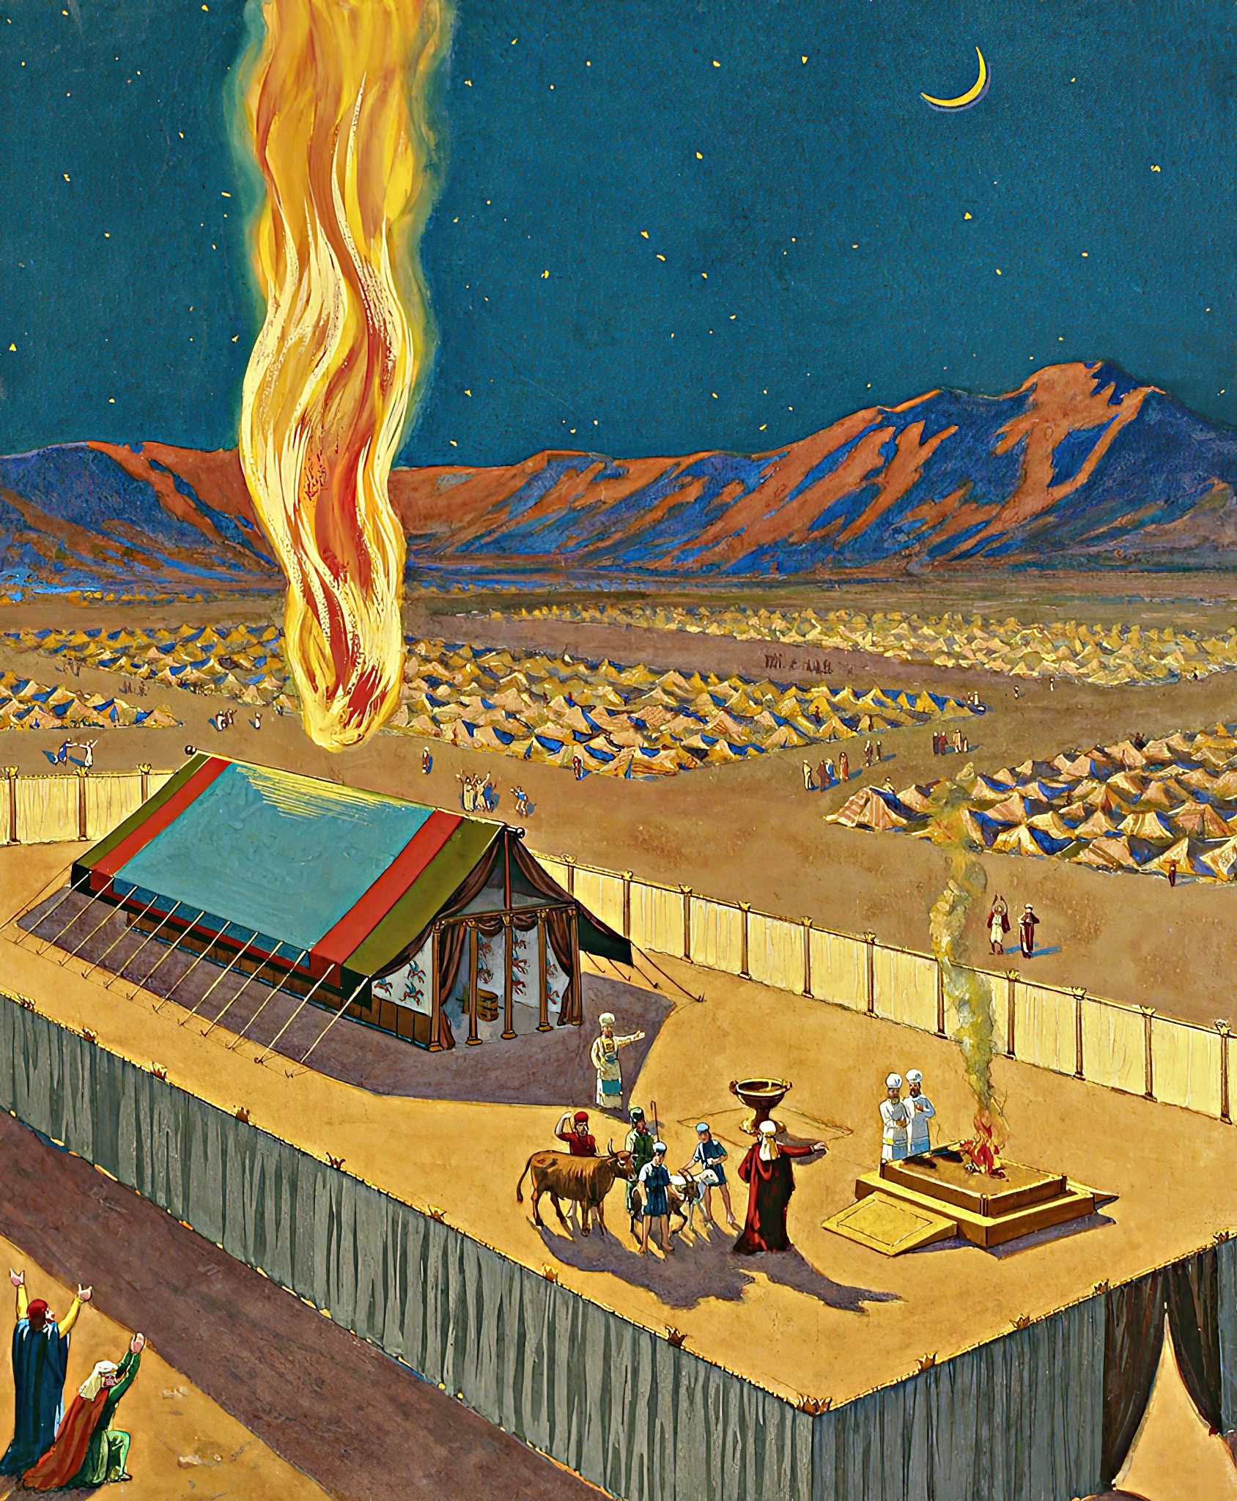
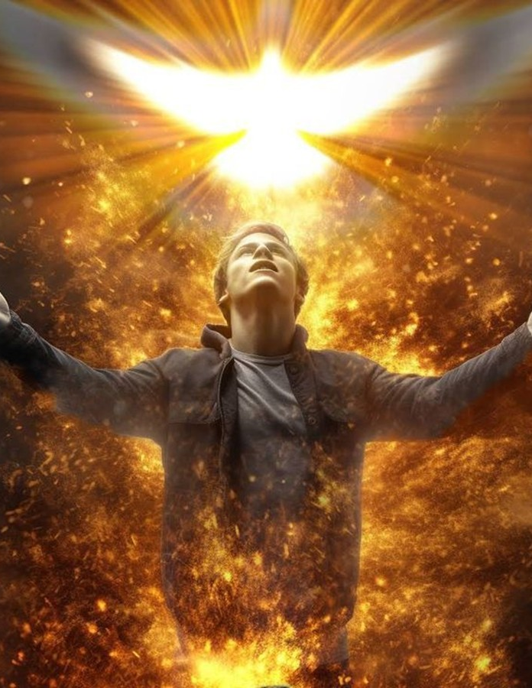
SOMOS EL TEMPLO DE DIOS
En última instancia, Dios habita entre su pueblo. El verbo hebreo shakan, “habitar”, se utiliza para describir la morada de Dios entre su pueblo en el Santuario (Éxo. 25:8, 9). Esta idea de la morada de Dios era tan poderosa que dio lugar a la palabra mishkan, “tabernáculo”, el lugar mismo donde Dios moraría. El verbo también se refiere a la nube que habitaba o descansaba (shakan) sobre el Tabernáculo (Éxo. 40:35).
En el Nuevo Testamento, esta noción se extiende a la persona cristiana, incluido el cuerpo: “¿No saben que su cuerpo es templo del Espíritu Santo, que está en ustedes, que tienen de Dios, y que no son sus propios dueños?” (1 Cor. 6:19). “Por tanto, glorifiquen a Dios en su cuerpo y en su espíritu, los cuales son de Dios” (1 Cor. 6:20).

Slide 12


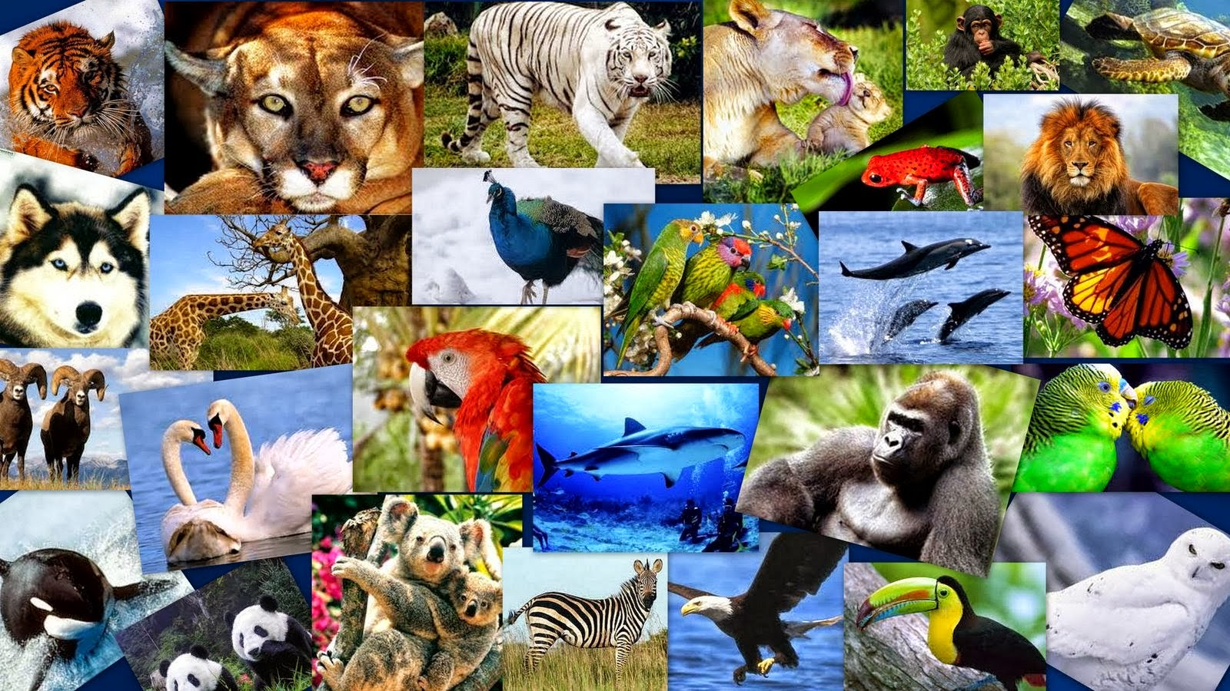
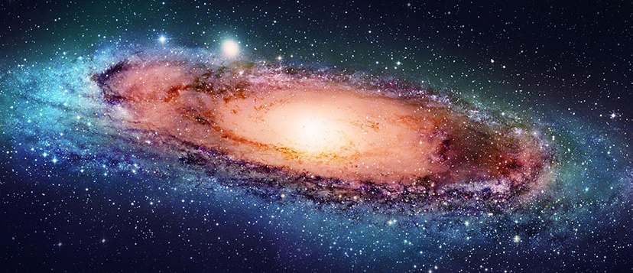
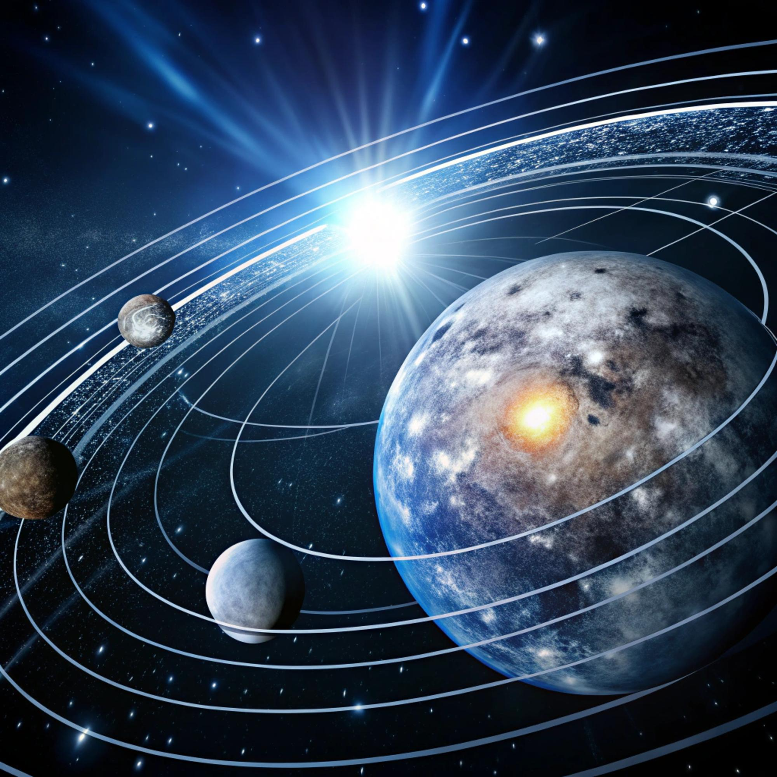
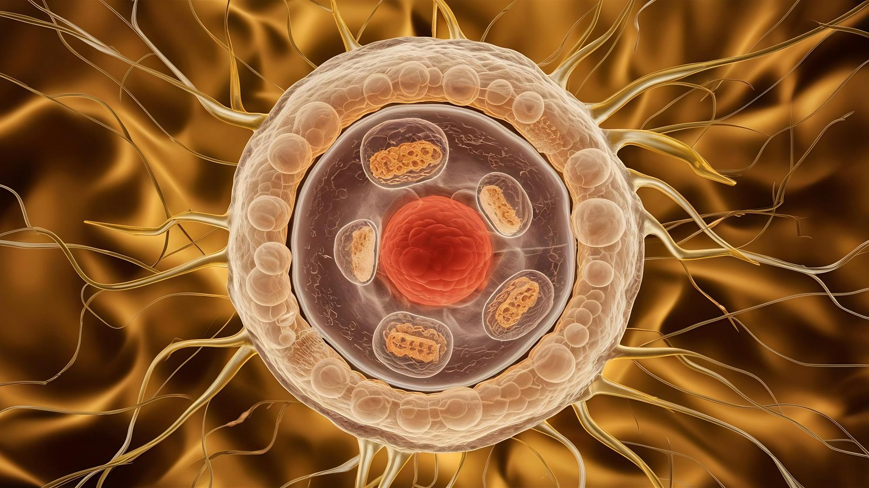
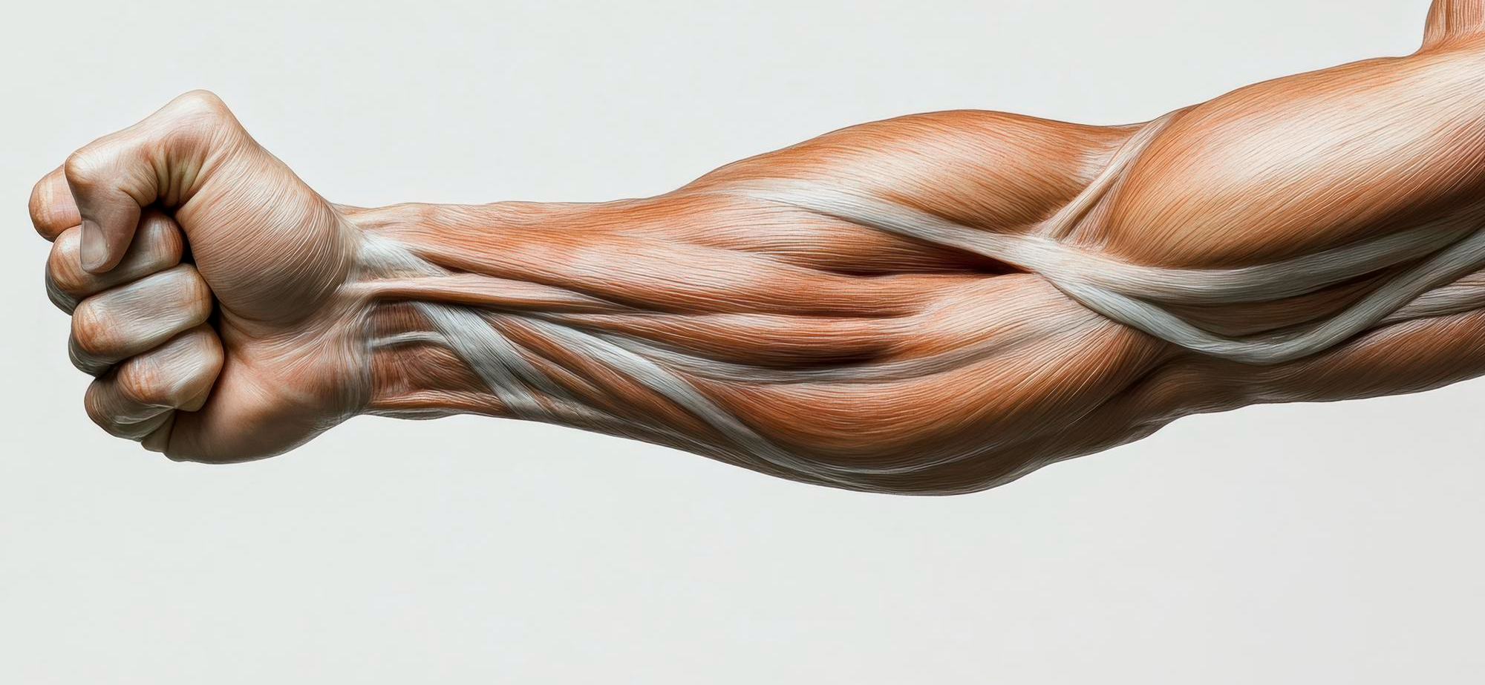
APLICACIÓN A LA VIDA
La pedagogía del trono
En nuestros días, las nociones de realeza y “trono” no son especialmente relevantes, razón por la cual hemos perdido el sentido de trascendencia, respeto y sacralidad. Comenta estas nociones con jóvenes y con mayores. Considera las siguientes estrategias como posibles formas de comunicar esta noción:
Organiza un paseo en la naturaleza para apreciar la grandeza y el esplendor de la obra de Dios e inculcar así el sentido de su trascendencia y el asombro por su Trono
Visiten un observatorio astronómico como forma de apreciar nuestro universo infinito
Invita a un científico para que explique la complejidad y los misterios del cuerpo humano

Slide 13
APLICACIÓN A LA VIDA
Hazte la siguiente pregunta: “¿Qué significa en mi existencia diaria la idea de que soy el trono de Dios?” Es decir, la idea de ser el trono de Dios, ¿cómo afecta la forma en que tratas tu cuerpo, organizas tu tiempo, ordenas tu casa y te comportas en el trabajo?
EL TRONO EN TU VIDA PERSONAL
Reconoce y aprecia la presencia real de Dios en tu prójimo, tu pariente, tu hermano o tu hermana, tus padres y tu cónyuge. ¿Cómo influye o repercute la realidad del Trono de Dios y la trascendencia divina en tu relación con ellos?
EL TRONO EN LA ÉTICA
A la luz de tu estudio del Trono de Dios, evalúa tu participación en los servicios de adoración, la forma en que te comportas en la iglesia; y cómo oras, cantas y predicas. ¿Sería apropiado jactarse del éxito del cumplimiento de la misión por parte de la iglesia o del número de estudios bíblicos? ¿Por qué sí o por qué no?
EL TRONO EN EL CULTO

